Slide 1
BẺ GÃY BẪY SLA
TRONG THƯƠNG MẠI ĐIỆN TỬ
DATA
SCIENCE
WORKFLOW
Phân tích độ lệch giao hàng và tác động đến sự hài lòng của khách hàng
SLA có thực sự phản ánh trải nghiệm giao hàng của khách hàng?
Business
→ Data
→ EDA
→ Modeling
→ Business Value
Phân tích dữ liệu đánh giá trên Tiki nhằm đối chiếu thời gian giao hàng, trạng thái SLA và phản hồi thực tế của khách hàng.
203.510 reviews
Weighted analysis
EDA
Predictive modeling
Môn học: Cơ sở Khoa học Dữ liệu
Nhóm: ........................................
Thành viên: Phan Ngô Quốc An - 24139002
Đỗ Minh Hiển - 24139013
Nguyễn Ngọc Ngân - 24139031
Hồ Ngọc Sỹ - 24139047
Giảng viên: TS.Nguyễn Mạnh Hùng
Cơ sở Khoa học Dữ liệu • SLA & Customer Experience
1

Slide 2
QUY TRÌNH NGHIÊN CỨU DATA SCIENCE
02
Từ dữ liệu đánh giá Tiki đến đánh giá “bẫy SLA” và dự báo sự không hài lòng
01
BUSINESS
02
03
CLEANING
04
EDA
Bẫy SLA trong TMĐT
SLA ↔ Customer Satisfaction
→
DATA COLLECTION
→
Timestamp · Lead Time · SLA
Anomaly & missing labels
→
Weighted analysis
Lead Time · SLA · Rating
Tiki Review Data
203.510 reviews
↓
08
BUSINESS VALUE
07
EVALUATION
06
MODELING
05
FEATURE ENGINEERING
Đánh giá giới hạn của SLA
Bổ sung customer signal
←
PR-AUC · Lift · Calibration
Robustness & uncertainty
←
Baseline · Logistic · RF · GBM
Ensemble
←
Delivery · Customer history
Product history · Target
Mục tiêu xuyên suốt: Kiểm tra liệu chỉ báo SLA của doanh nghiệp có phản ánh đầy đủ trải nghiệm giao hàng và nguy cơ khách hàng đánh giá thấp hay không.
Cơ sở Khoa học Dữ liệu • SLA & Customer Experience
2

Slide 3
BÀI TOÁN KINH DOANH: SLA CÓ PHẢN ÁNH ĐÚNG TRẢI NGHIỆM KHÁCH HÀNG?
03
1. VẤN ĐỀ KINH DOANH
2. CÂU HỎI NGHIÊN CỨU
• Q1. Lead Time thực tế phân bố như thế nào so với ngưỡng SLA?
• Q2. Trạng thái SLA có đồng nhất với cảm nhận giao hàng của khách hàng không?
• Q3. Lead Time và SLA liên hệ như thế nào với Rating?
• Q4. Có thể dự báo nguy cơ Low Rating (≤3★) tốt hơn việc chỉ sử dụng SLA hay không?
SLA giao hàng: 1–5 ngày
↓
“BẪY SLA”
Trong SLA ≠
luôn hài lòng
Vượt SLA ≠
luôn không hài lòng
Phân loại giao hàng
trong / vượt SLA
↓
Câu hỏi đặt ra:
Tuân thủ SLA có đồng nghĩa
với trải nghiệm giao hàng tốt?
MỤC TIÊU NGHIÊN CỨU: Phân tích mối quan hệ giữa Lead Time, trạng thái SLA và đánh giá của khách hàng; từ đó kiểm tra mức độ hữu ích của SLA trong việc nhận diện các đánh giá thấp (≤3★).
Cơ sở Khoa học Dữ liệu • SLA & Customer Experience
3

Slide 4
THU THẬP DỮ LIỆU — TỪ TIKI REVIEWS ĐẾN TẬP DỮ LIỆU PHÂN TÍCH
04
NGUỒN VÀ QUY MÔ DỮ LIỆU
Nguồn dữ liệu: Đánh giá sản phẩm trên Tiki
Quy mô tập dữ liệu: 203.510 reviews
DỮ LIỆU THU THẬP
ĐÁNH GIÁ KHÁCH HÀNG
THÔNG TIN GIAO HÀNG
SẢN PHẨM & NHÀ BÁN
Rating · Thời điểm đánh giá
Nội dung / thông tin review
Thời điểm giao hàng
Customer-reported delivery label
Các timestamp liên quan
Thông tin sản phẩm · Seller
Thuộc tính phục vụ phân nhóm
TỪ DỮ LIỆU THÔ ĐẾN DỮ LIỆU PHÂN TÍCH
Raw Data
→
Lead Time
SLA Status
Rating
Customer Delivery Status
Low Rating
Cơ sở Khoa học Dữ liệu • SLA & Customer Experience
4

Slide 5
LÀM SẠCH & XỬ LÝ DỮ LIỆU
05
03
01
02
04
XÂY DỰNG BIẾN PHÂN TÍCH
CHUẨN HÓA THỜI GIAN
KIỂM TRA & LÀM SẠCH
KIỂM TRA CHẤT LƯỢNG
Lead Time
• Chuẩn hóa các trường timestamp
• Đồng nhất múi giờ
• Kiểm tra thứ tự thời gian giữa các sự kiện
• Xử lý giá trị thiếu và bản ghi không hợp lệ
• Kiểm tra Lead Time bất thường
• Giới hạn Lead Time hợp lý: 0–90 ngày
Khoảng thời gian giao hàng thực tế.
• Kiểm tra phân bố và tính hợp lệ sau xử lý
• Theo dõi missing Customer Delivery Status
• Chuẩn bị dữ liệu cho EDA & Modeling
SLA Status
Within SLA / SLA Breach với ngưỡng 5 ngày.
Customer Delivery Status
Chuẩn hóa phản hồi của khách hàng về giao hàng.
Low Rating
Đánh giá thấp với điều kiện Rating ≤ 3★.
Cơ sở Khoa học Dữ liệu • SLA & Customer Experience
5

Slide 6
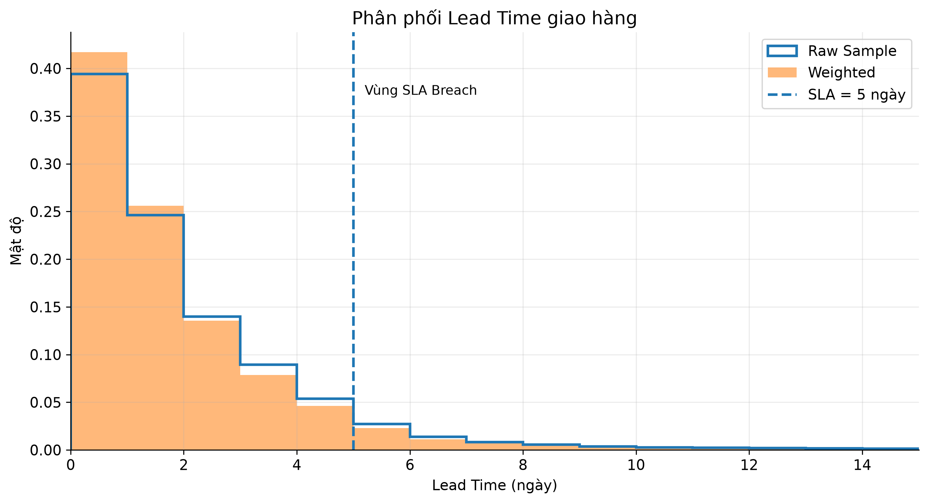
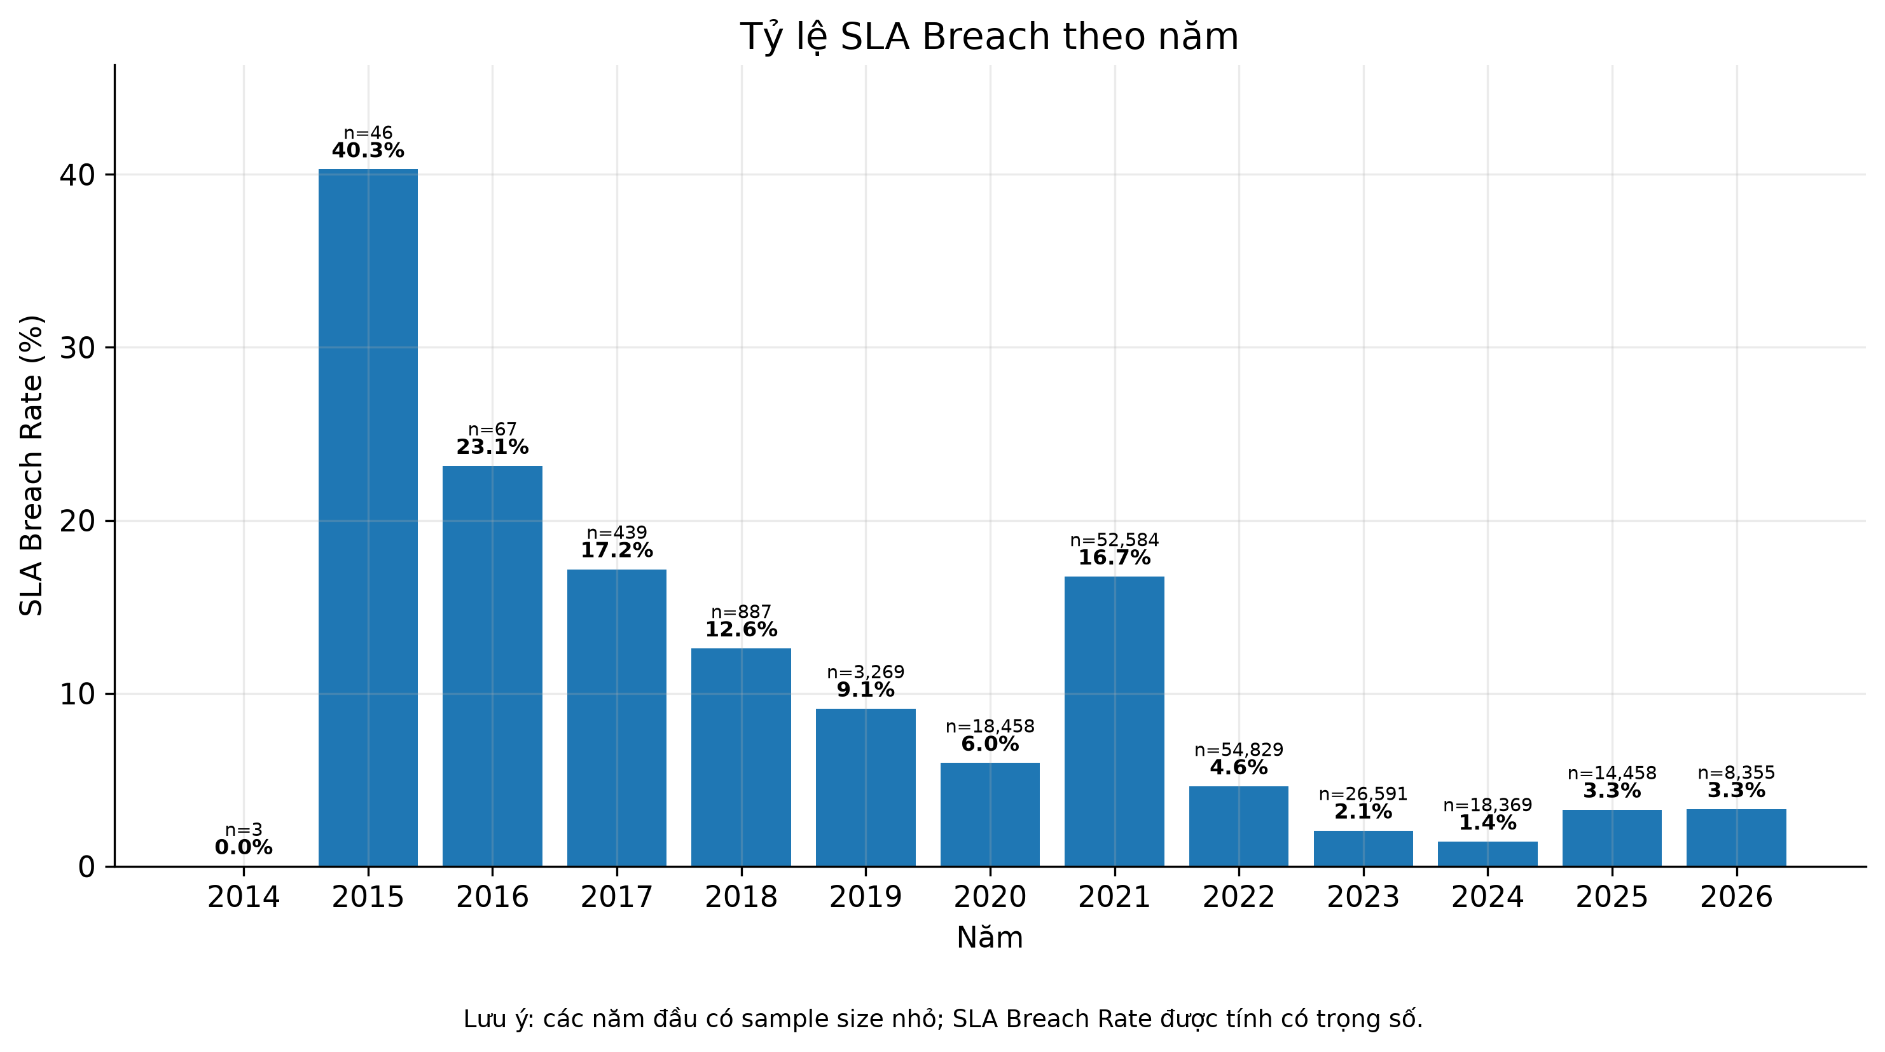
EDA — LEAD TIME THỰC TẾ SO VỚI NGƯỠNG SLA
06
KẾT QUẢ CHÍNH
Phần lớn đơn hàng được giao sớm hơn ngưỡng SLA 5 ngày.
• Median Lead Time: 1,26 ngày
• Median ≈ 25% ngưỡng SLA 5 ngày
• Phân phối có đuôi phải dài: vẫn tồn tại nhóm giao rất chậm
CÁC QUANTILE QUAN TRỌNG
p50
p90
p95
p99
1,26
4,33
5,92
18,62
SLA = 5 ngày
KẾT QUẢ EDA
Lead Time điển hình thấp hơn nhiều so với SLA 5 ngày, nhưng phân phối có đuôi dài và SLA Breach biến động đáng kể theo thời gian.
6

Slide 7
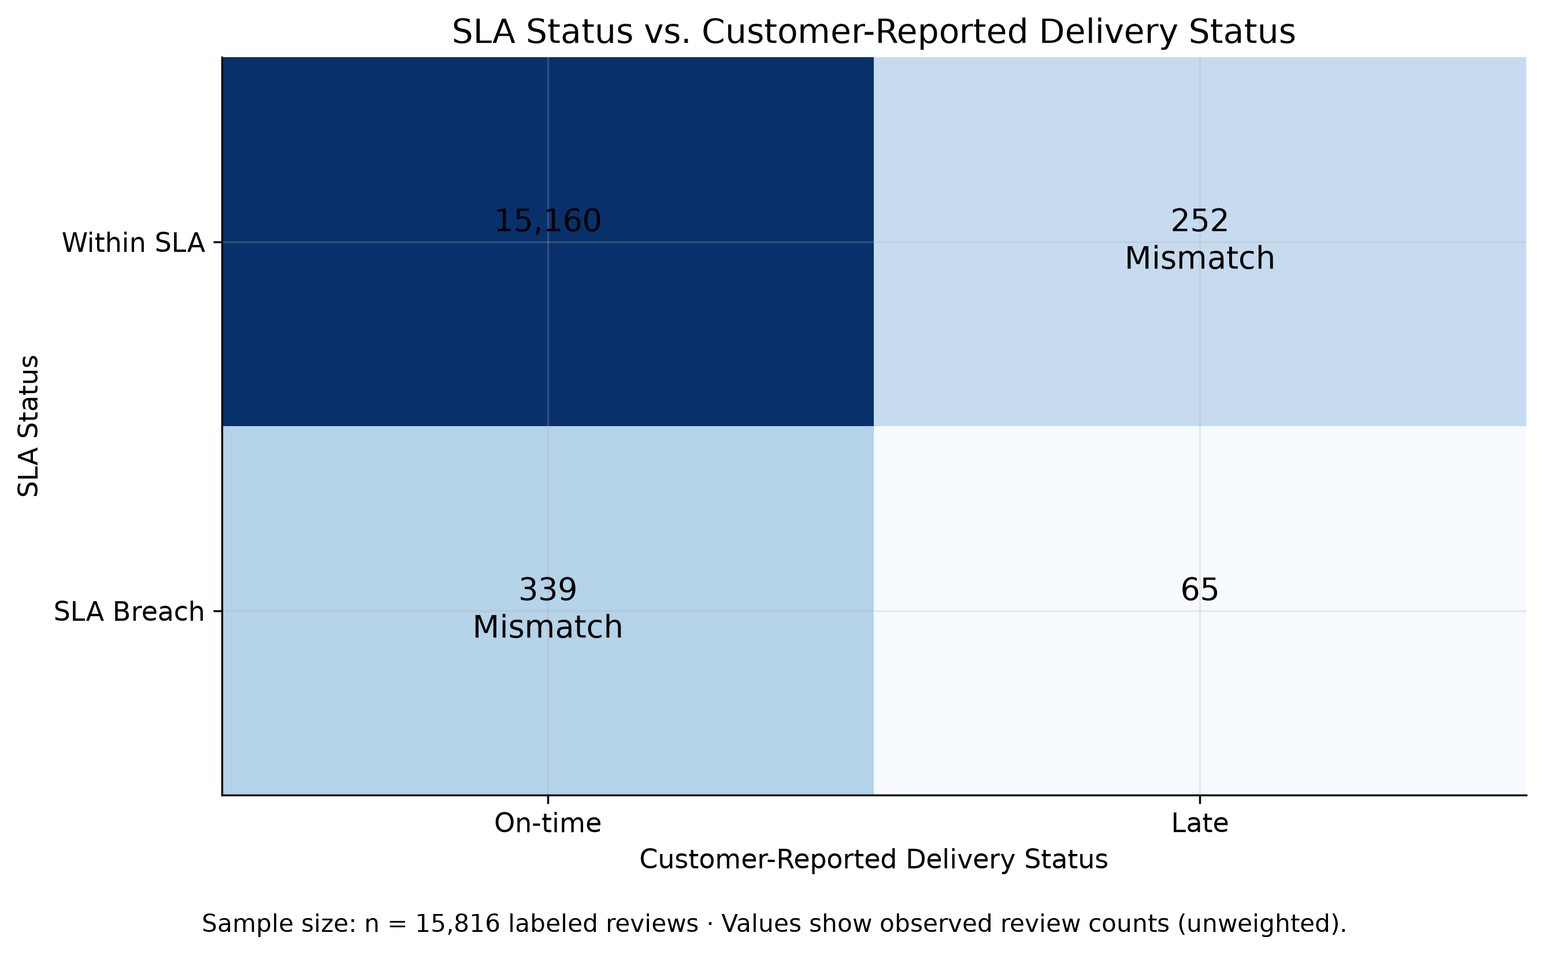
EDA — KHI SLA VÀ CẢM NHẬN KHÁCH HÀNG KHÔNG ĐỒNG NHẤT
07
GÓC NHÌN DOANH NGHIỆP
GÓC NHÌN KHÁCH HÀNG
SLA Status · Within / Breach
Hai cách đánh giá có thực sự đồng nhất?
Customer Delivery · On-time / Late
① WITHIN SLA NHƯNG KHÁCH BÁO TRỄ
② SLA BREACH NHƯNG KHÁCH BÁO ĐÚNG HẸN
252 reviews — đạt SLA không đảm bảo khách cảm nhận đúng hẹn.
339 reviews — vượt SLA không phải lúc nào cũng được cảm nhận là trễ.
n = 15.816 reviews có đủ thông tin đối chiếu · Ma trận sử dụng raw counts.
Cơ sở Khoa học Dữ liệu • SLA & Customer Experience
7

Slide 8
FEATURE ENGINEERING — XÂY DỰNG ĐẶC TRƯNG CHO DỰ BÁO LOW RATING
08
1. TARGET — XÁC ĐỊNH BIẾN MỤC TIÊU
Low Rating = 1 nếu Rating ≤ 3★ | Low Rating = 0 nếu Rating > 3★
Mục tiêu: Ước lượng nguy cơ khách hàng đưa ra đánh giá thấp dựa trên thông tin có trước thời điểm đánh giá.
2. FEATURES — CÁC NHÓM ĐẶC TRƯNG
2.1 DELIVERY FEATURES
2.2 CUSTOMER HISTORY
2.3 PRODUCT HISTORY
Lead Time
SLA Status
Đặc trưng thời gian giao hàng
Đặc trưng tổng hợp từ lịch sử trước đó của khách hàng
Chỉ dùng thông tin trước review hiện tại
Đặc trưng tổng hợp từ lịch sử trước đó của sản phẩm
Chỉ dùng thông tin trước thời điểm dự báo
3. DATA LEAKAGE — KIỂM SOÁT RÒ RỈ DỮ LIỆU
Chỉ sử dụng thông tin có sẵn trước thời điểm cần dự báo.
Past Data
→
Features
→
Low Rating
Future Information ✕
4. FEATURE MATRIX — ĐẦU VÀO CHO MODEL
Clean Data → Delivery + Customer History + Product History → Feature Matrix X + Target y → Modeling
Cơ sở Khoa học Dữ liệu • SLA & Customer Experience
8

Slide 9
MODELING — XÂY DỰNG MÔ HÌNH DỰ BÁO LOW RATING
09
1. TEMPORAL SPLIT
2. BASELINE
PAST ─────────────── 2023 │ 2024 ───────── 2026
M0 Prevalence
M1a SLA Breach
M1b Lead Time
TRAIN: 157.173 reviews │ TEST: 41.182 reviews
Mốc so sánh để kiểm tra ML có tạo thêm giá trị so với chỉ nhìn SLA hay không.
Test: 1.465 Low Rating · weighted population rate 1,68%
3. CANDIDATE MODELS
LOGISTIC REGRESSION
RANDOM FOREST
GRADIENT BOOSTING
ENSEMBLE
Tuyến tính · dễ diễn giải
Mô hình cây ensemble · phi tuyến
Học tuần tự từ lỗi · quan hệ phức tạp
Logistic + GBM
4. TRAINING STRATEGY
WEIGHTED TRAINING
Sampling weight
TEMPORAL VALIDATION
Validation 2022 → 2023
CALIBRATION
Hiệu chỉnh xác suất
Mô hình học từ dữ liệu quá khứ và được đánh giá trên giai đoạn tương lai.
Cơ sở Khoa học Dữ liệu • SLA & Customer Experience
9

Slide 10
EVALUATION — ĐÁNH GIÁ HIỆU QUẢ DỰ BÁO LOW RATING
10
1. EVALUATION METRICS
3. PRACTICAL PERFORMANCE
PR-AUC
LIFT
CALIBRATION
TOP 5% RISK
Nhận diện Low Rating
Cải thiện so với random
Độ tin cậy xác suất
23,3%
tổng số Low Rating được nhận diện
2. MODEL PERFORMANCE — TEST 2024–2026
Precision 7,8%
4,7× vs random
Model
PR-AUC
Lift
M0 — Prevalence
0,0168
1,00×
Ensemble calibration: Predicted 1,63% ≈ Actual 1,68% · ECE 0,003
M1a — SLA Breach
0,0179
1,06×
M1b — Lead Time
0,0244
1,45×
M2 — Logistic Regression
0,0641
3,82×
KẾT LUẬN
SLA đơn lẻ cung cấp ít khả năng nhận diện Low Rating hơn mô hình kết hợp nhiều Features.
M5 — GBM
0,0548
3,27×
M7 — Ensemble
0,0632
3,76×
Cơ sở Khoa học Dữ liệu • SLA & Customer Experience
10

Slide 11
INSIGHTS — VÌ SAO CHỈ NHÌN SLA LÀ CHƯA ĐỦ?
11
1. SLA BINARY LÀM MẤT THÔNG TIN
1 ngày ───────── 4,9
│ SLA = 5 ngày │
5,1 ───────────── 10 ngày
Ngưỡng nhị phân làm mất một phần thông tin của Lead Time liên tục.
WITHIN SLA
BREACH
2. CUSTOMER SIGNAL BỔ SUNG THÔNG TIN
3. LOW RATING KHÔNG CHỈ LÀ DELIVERY
SLA Breach
1,09×
Mức giảm PR-AUC khi loại nhóm Feature
Lead Time
1,51×
Product History
−0,0103
Customer Delivery Status
1,51×
Customer History
−0,0071
Lead Time + Customer Status
2,52×
ΔPR-AUC (Lead Time + Status vs Lead Time): +0,0195 · 95% CI [+0,0109; +0,0342]
Delivery Features
−0,0013
SLA là một tín hiệu hữu ích, nhưng không đủ để mô tả toàn bộ trải nghiệm giao hàng và nguy cơ Low Rating.
Cơ sở Khoa học Dữ liệu • SLA & Customer Experience
11

Slide 12
BUSINESS VALUE — TỪ SLA ĐẾN GÓC NHÌN LẤY KHÁCH HÀNG LÀM TRUNG TÂM
12
1. KẾT LUẬN NGHIÊN CỨU
2. BUSINESS VALUE
• Median Lead Time 1,26 ngày, nhưng vẫn tồn tại nhóm giao rất chậm.
• SLA và cảm nhận khách hàng không phải lúc nào cũng đồng nhất.
• SLA Breach đơn lẻ chỉ đạt Lift 1,06× trong nhận diện Low Rating.
• Mô hình kết hợp nhiều Features cung cấp tín hiệu rủi ro tốt hơn SLA đơn lẻ.
SLA / LEAD TIME
CUSTOMER SIGNAL
RISK MODEL
Ưu tiên trường hợp rủi ro
Theo dõi vận hành
Lắng nghe trải nghiệm
↓
ĐÁNH GIÁ TRẢI NGHIỆM TOÀN DIỆN HƠN
Top 5% risk → 23,3% Low Rating
3. GIỚI HẠN & HƯỚNG PHÁT TRIỂN
Customer Delivery Status còn thiếu nhiều dữ liệu
SLA 5 ngày là ngưỡng chung, không phải promise từng đơn
Dữ liệu chỉ từ Tiki — chưa đại diện toàn thị trường
Hướng phát triển: mở rộng dữ liệu, cải thiện customer labels và kiểm chứng trên các nền tảng / dữ liệu khác.
SLA nên được xem là một tín hiệu vận hành quan trọng, nhưng cần kết hợp Lead Time, phản hồi khách hàng và mô hình rủi ro để đánh giá trải nghiệm giao hàng đầy đủ hơn.
Cơ sở Khoa học Dữ liệu • SLA & Customer Experience
12

